Slide 1

Множества.
Отношения между множествами.

Slide 2
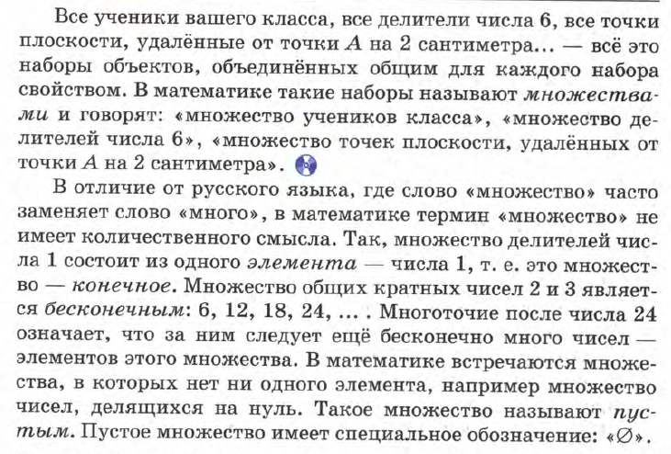

Slide 3
Множество
группа предметов с общим названием и собранных вместе
Несколько объектов, объединенных некоторым признаком, часто называют множеством.
Предметы любого множества называются
Множество, не содержащее ни одного элемента называется
элементами
пустым

Slide 4

Назови множество
Береза, сосна, ель, тополь, осина, клён.
Москва, Одесса, Лондон, Париж, Чебоксары.
Стрекоза, кузнечик, бабочка, жук, муха.
Рубашка, свитер, платье, шуба.

Slide 5
«Найди лишнее»
1) Тюльпан, лилия, фасоль, ромашка.
2) Река, озеро, мост, море.
3) Курица, петух, орёл, гусь.
4) Саша, Витя, Петров, Коля.
5) Щука, карась, окунь, рак
6) Рысь, медведь, тигр, лев, кошка
7) Шайба, коньки, качели, клюшка
8)Гусь, лебедь, павлин, курица, кролик

Slide 6
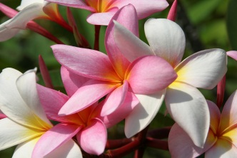
Множества могут быть любые!
Множество,
в котором один элемент:
птица Чир
Пустое множество
Множество цветов
на школьной клумбе

Slide 7
Равные множества:
Множества, состоящие из одних и тех же элементов, называются равными.

Slide 8
Назови множество
Окунь, карась, щука
Дерево, цветок, трава
Шляпа, фуражка, кепка
рыбы
Сыроежка, мухомор, опенок
растения
Лиса, медведь, слон, бегемот
Головные
уборы
Стрекоза, бабочка, кузнечик
грибы
животные
насекомые

Slide 9
Конечные множества
Примеры
Множество из 4 элементов: M={a;b;c;d}
Множество цифр
Множество букв русского алфавита
Множество всех тигров, живущих на Земле

Slide 10
Примеры конечных множеств
Множество всех цифр
Множество гласных букв русского алфавита
123456789
0
А Я
О Ё
У Ю
Ы И
Э Е

Slide 11
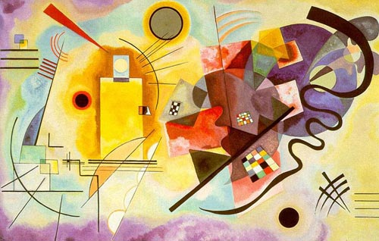
Бесконечные множества
Примеры
Множество всех точек на прямой
Множество всех треугольников
Множество всех фигур на плоскости
В. Кандинский

Slide 12
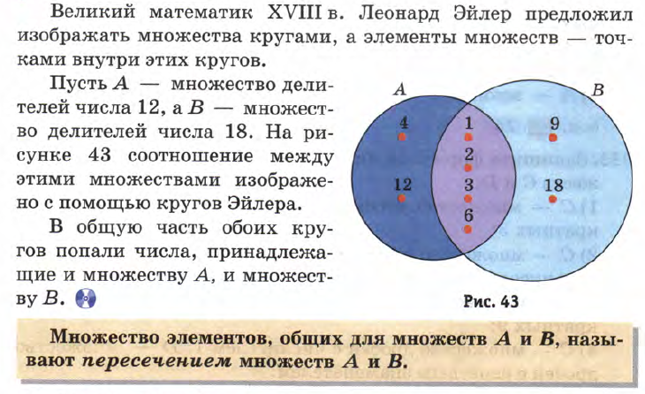

Slide 13
Вложенность множеств
школьники
пятиклассники
дети

Slide 14
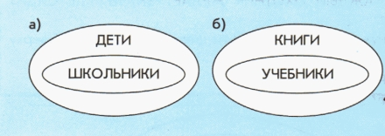
51. Правильно ли нарисованы овалы для множеств?

Slide 15
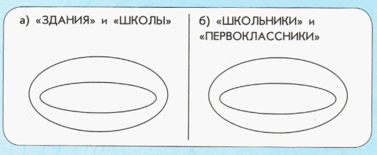
52. Впиши в овалы названия множеств.

Slide 16
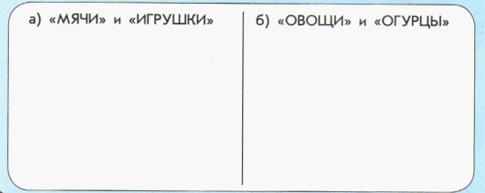
53. Нарисуй овалы и впиши в них названия множеств.

Slide 17
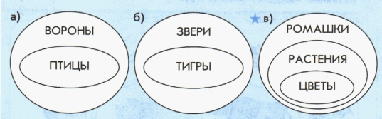
Найди и исправь ошибки на чертежах.

Slide 18
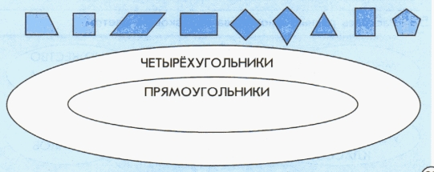
а) Найди на рисунке место для каждой фигуры. б) Сколько элементов в каждом множестве?
7
4

Slide 19
Контрольные вопросы.
Назовите элементы каждого множества.
Назовите общие элементы этих множеств.
Какие элементы множества А
не принадлежат множеству В?
Какие элементы множества В
не принадлежат множеству А?
Назовите элементы, которые входят хотя бы в одно из данных множеств.
А
В

Slide 20

Обведи правильный знак на рисунке.

Slide 21
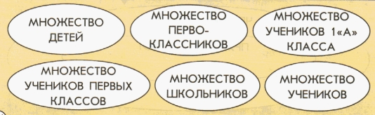
Раскрась равные множества одинаковым цветом.

Slide 22
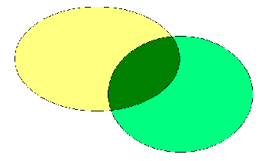
Пересечение множеств
А
В
Пересечением называют множество, состоящее из элементов, входящих в каждое из данных множеств.

Slide 23
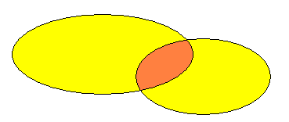
Объединение множеств
Объединением называют множество, состоящее из элементов, входящих хотя бы в одно из данных множеств.

Slide 24
Заданы: множество букв слова
К А Р У С Е Л Ь
и множество букв слова
К А Р Т О Ф Е Л Ь.
Укажите для этих множеств:
а) их общие элементы; б) все их элементы.

Slide 25
Задано множество двузначных чисел меньших 16 и множество чисел от 12 до 21 включительно. Укажите для этих множеств: а) их общие элементы; б) все их элементы.

Slide 26
Молодцы!

